Slide 1
업무 명
- 세부업무명 -
REST API
버젼(V1.0)
22.04.12

Slide 2
문서 제/개정 이력
버젼 | 제/개정 사유 | 일자 | 담당자

Slide 3
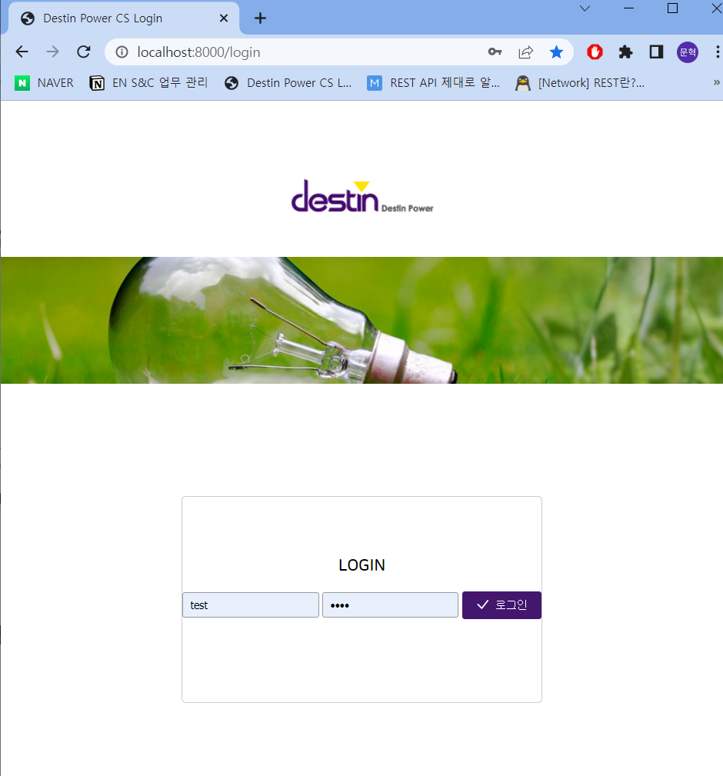
1. REST API
1. REST가 만들어진 이유
- 웹의 독립적 진화를 위해
웹을 망가뜨리는 거 없이 http를 어떻게 향상 시킬 것인가?
서버의 기능이 변경 되도 클라이언트를 업데이트할 필요가 없다
update

Slide 4

1. REST API
2. 통상적인 REST API
- 요청의 모습 그대로(URI 그 자체로) 추론 가능
URI는 자원을 명시, HTTP METHOD를 통해 자원에 대한 CRUD를 적용
목적에 따라 구분

Slide 5
1. REST API
2. 통상적인 REST API
- 개발자들 사이에 널리 지켜지는 약속
HTTP에 요청을 보낼 때 어떤 URI에 어떤 메소드를 사용 할 지의 규칙을 준수

Slide 6
1. REST API
3. 깊은 의미의 REST API
- 하이퍼텍스트를 포함한 self-descriptive한 메세지의 uniform interface를 통해 리소스에 접근하는 API
1. uniform interface를 통해 리소스에 접근
한정된 인터페이스(GET, POST, PUT, DELETE)로 리소스에 접근

Slide 7
1. REST API
3. 깊은 의미의 REST API
- 하이퍼텍스트를 포함한 self-descriptive한 메세지의 uniform interface를 통해 리소스에 접근하는 API
2. uniform interface 조건
리소스가 URI로 식별이 되는지
서버가 클라이언트에서 이해할 수 있는 형식으로 응답을 하는지
self-descriptive한 메시지
HATEOAS(하이퍼텍스트를 포함)

Slide 8
1. REST API
3-1. self-descriptive한 메세지
- 메시지의 모든 요소는 메시지만 보고 그 뜻을 알아야 한다
1.상태 명시(HTTP status)
HTTP/1.1 200 OK
{"id":1,"name":"잠실역"}

Slide 9
1. REST API
3-1. self-descriptive한 메세지
- 메시지의 모든 요소는 메시지만 보고 그 뜻을 알아야 한다
2.어떤 형식으로 작성된 정보인지 명시(컨텐츠 타입)
HTTP/1.1 200 OK
Content-Type: application/json
{"id":1,"name":"잠실역"}
“id”와 “name”이 의미하는 바는?

Slide 10
1. REST API
3-1. self-descriptive한 메세지
- 메시지의 모든 요소는 메시지만 보고 그 뜻을 알아야 한다
2-1. Media type을 정의하는 방법
HTTP/1.1 200 OK
Content-Type: application/ecsimsw.subways+json
{"id":1,"name":"잠실역"}
Link헤더에 명세를 확인할 수 있는 링크를 삽입
HTTP/1.1 200 OK
Content-Type: application/json
Link: <https://ecsimsw.com/docs/subway>; rel="profile"
{"id":1,"name":"잠실역"}

Slide 11
1. REST API
3-2. HATEOAS(Hypermedia As The Engine Of Application State)
- 애플리케이션 상태는 Hyperlink를 이용해서 전이가 되어야한다
1. HTML의 경우- a태그를 사용
HTTP/1.1 200 OK
Content-Type: text/html
<html>
<head></head>
<body>
<h2>잠실역</h2>
<h4><a href="/subways/1/times"></a>운행정보</h4>
<h4><a href="/subways/1/details"></a>세부정보</h4>
</body>
<html>

Slide 12
1. REST API
3-2. HATEOAS(Hypermedia As The Engine Of Application State)
- 애플리케이션 상태는 Hyperlink를 이용해서 전이가 되어야한다
2. Json의 경우
HTTP/1.1 200 OK
Content-Type: application/json
{"id":1,"name":"잠실역"}
Link 헤더를 이용해서 ‘Json으로 하이퍼링크를 표현하는 방법’을 정의한 명세를 활용
HTTP/1.1 200 OK
Content-Type: application/json
Link:</subways/1/times>; rel="times",
</subways/1/detail>; rel="detail"
{"id":1,"name":"잠실역"}

